Slide 1
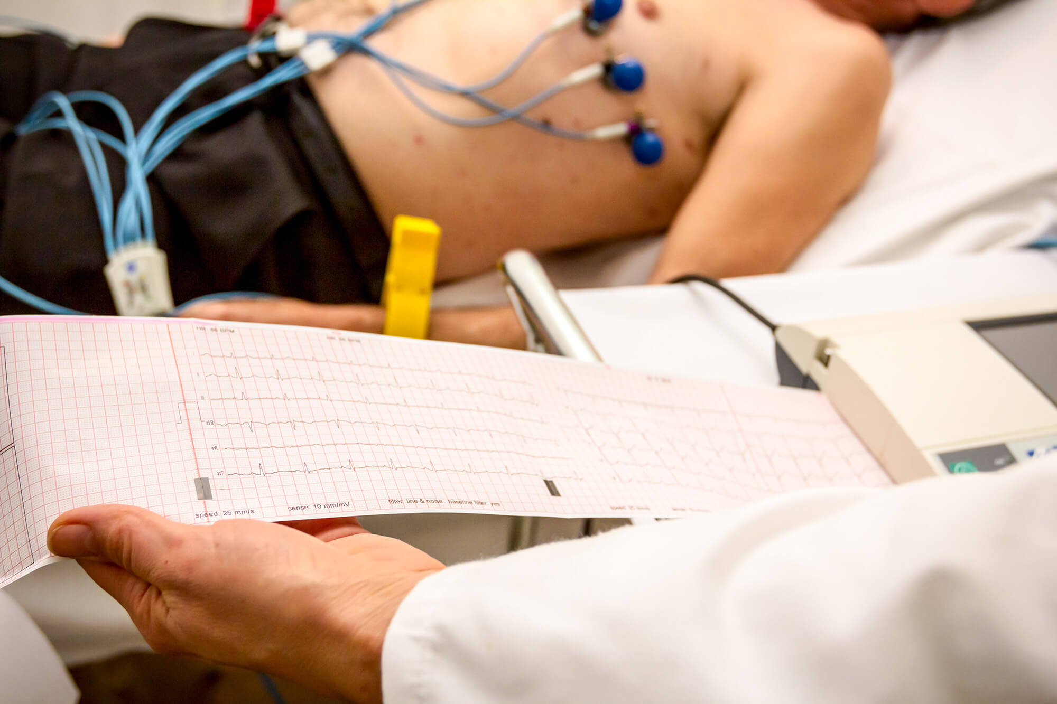
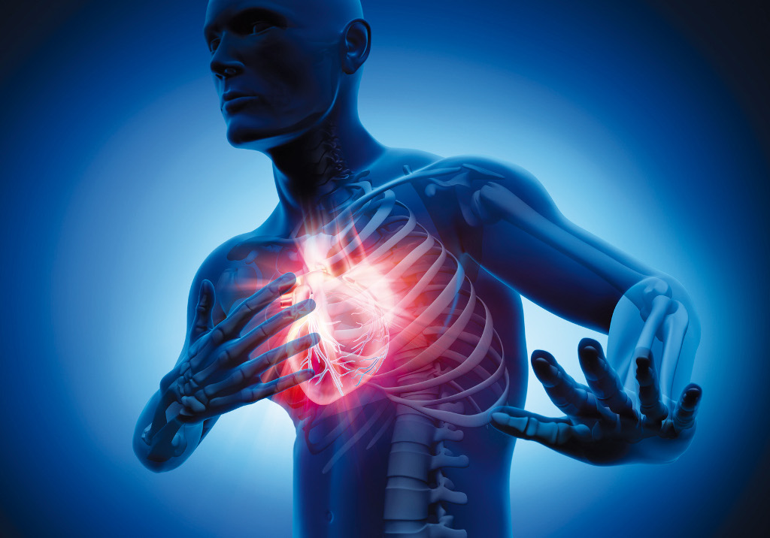
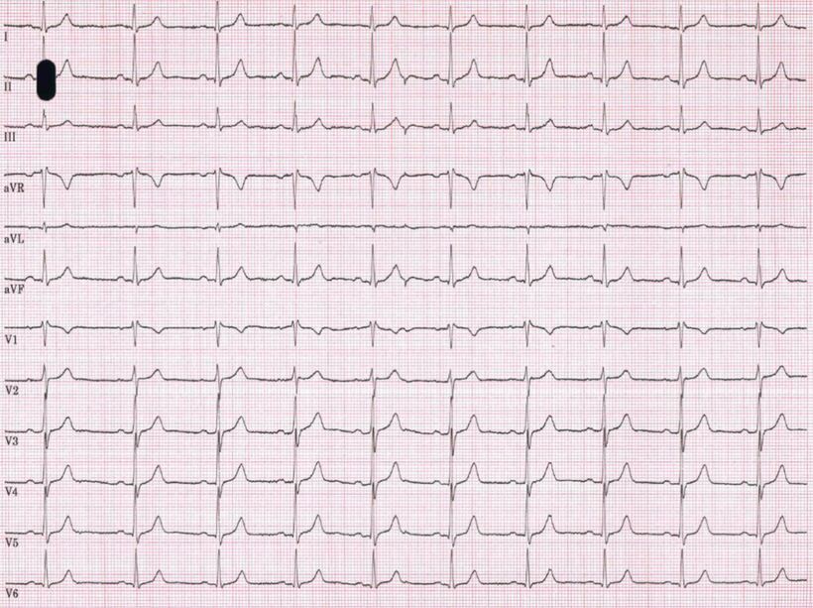
AI-based ECG Analysis
Advances in Intelligent Systems Dozierender: Prof. Dr. Dennis Müller
Projekt von: Miriam Agrawala

Slide 2

Inhalt
Klinischer Fall
Hintergrundwissen
LSTM
CNN
Datensatz
Experimente
Ausblick

Slide 3
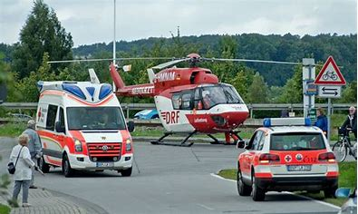
Klinischer Fall
Mann, 35 Jahre, sehr sportlich, bei Rewe plötzlich zusammen gebrochen
Bei Eintreffen in der Notaufnahme bewusstlos

Slide 4
Klinischer Fall
EKG Diagnostik
Verdacht auf Vergrößerung des Herzmuskels
Weitere Ursachenforschung
Aber: Herzinfarkt
→ KI-basierte EKG-Auswertung

Slide 5
KI-basierte EKG Auswertung
Bisherige Forschungsarbeiten:
RNN
LSTM
CNN
Accuracys bis über 99%!

Slide 6
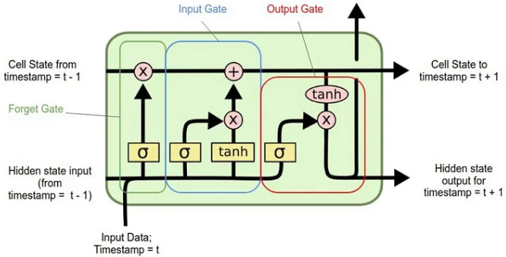
LSTM
Long Short Term Memory
Interpretation von Sequenzen
Speichern von länger zurückliegenden Informationen über Long Term Memory

Slide 7
CNN
Bilderkennung
Faltungs- und Poolingoperationen
Erkennung von Details
Translationale Invarianz
Zunehmender Einsatz auf physiologischen Signalen

Slide 8
Datensatz
PTB-XL (2022)
21799 12-Kanal EKGs
Jede Sequenz: 10 Sekunden
5 Diagnosen
Normalbefund
Herzinfarkt
ST-Hebungsinfarkt
Störung der elektrischen Leitfähigkeit
Herzmuskelvergrößerung

Slide 9
Datensatz
PTB-XL (2022)
21799 12-Kanal EKGs
Jede Sequenz: 10 Sekunden
5 Diagnosen
Erstellung von drei Datensätzen:
Standarddatensatz: 10 Sekunden * 12 Kanäle
Kurzer Datensatz: 2 Sekunden * 12 Kanäle
Randomisierter Datensatz: 8 Sekunden * 12 Kanäle

Slide 10
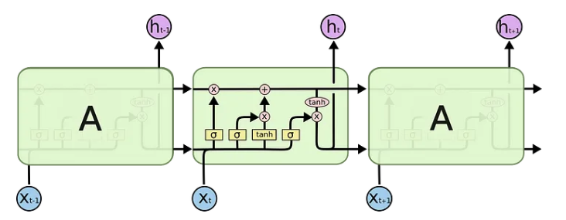
Experiment: LSTM-Architekturen
Versuche mit ein bis drei LSTM-Schichten

Slide 11
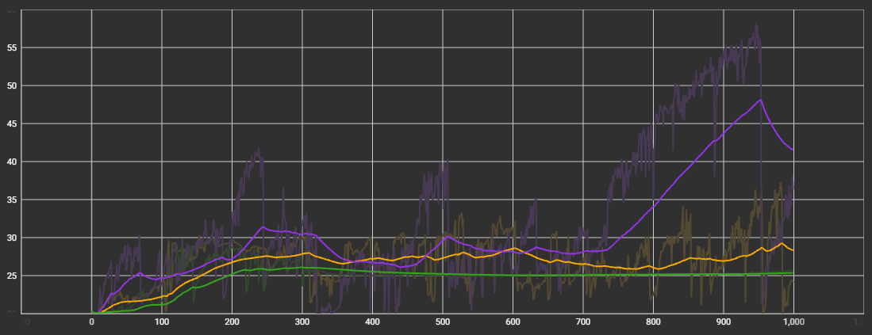
Experiment: LSTM-Architekturen
Versuche mit ein bis drei LSTM-Schichten
Grün: eine Schicht → Balanced Accuracy 28,82%
Orange: zwei Schichten → Balanced Accuracy 37,27%
Lila: drei Schichten → Balanced Accuracy 58,26%

Slide 12
Experiment: CNN + LSTM
CNN
Erkennen von Details in Strukturen
Dimensionsreduktion
LSTM
Möglicherweise bessere Performance auf kürzeren Sequenzen

Slide 13
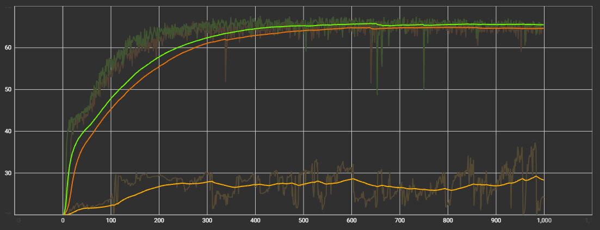
Experiment: CNN + LSTM
Möglicherweise bessere Performance durch Detailerkennung und Sequenzverkürzung
Gelb: 2 LSTM-Schichten → Balanced Accuracy 37,27%
Orange: 3 Conv + 1 LSTM-Schichten → Balanced Accuracy 66,95%
Grün: 3 Conv + 2 LSTM-Schichten → Balanced Accuracy 67,66%

Slide 14
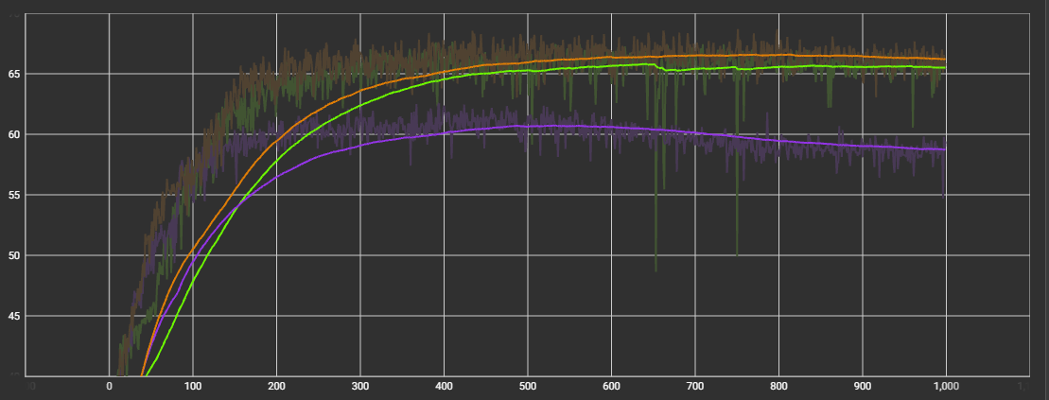
Experiment: verschieden Datensätze
drei Convolutional + zwei LSTM-Schichten, Dropout 0,5
Grün: Standarddatensatz (10 Sekunden * 12 Kanäle) → Balanced Accuracy 67,66%
Lila: Kurzer Datensatz (letzte 2 Sekunden * 12 Kanäle) → Balanced Accuracy 62,56%
Orange: Randomisierter Datensatz (8 Sekunden * 12 Kanäle)→ Balanced Accuracy 68,69%

Slide 15
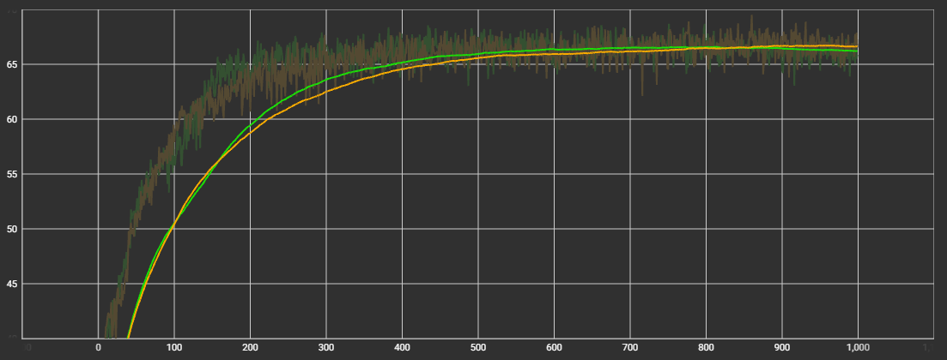
Experiment: verschiedene Optimizer
drei Convolutional + zwei LSTM-Schichten, Dropout 0,5
AdamW
Beste erreichte Accuracy: 69,51%
Grün: Adam → Balanced Accuracy 67,66%
Orange: AdamW, Weight Decay 0,1 → Balanced Accuracy 69,51%

Slide 16

What‘s next?
Tiefere Netzarchitektur
Transformer!
Sequenzanalyse durch „Self-Attention“
Gewichtung der Beziehung zwischen verschiedenen Sequenzanteilen
Betrachtung ganzer Sequenzen
Kein Vergessen im Long Term Memory

Slide 17
Vielen Dank!
Fragen?

Slide 18
Bildquellen
https://img2.liberoquotidiano.it/upload/1570188470033.jpg
https://i.pinimg.com/originals/8d/67/81/8d678136075389f0f024a52679b968b4.jpg
https://www.fokus-ekg.de/inhalt-von-a-z/leitungssst%C3%B6rungen/rechtsschenkelblock/
https://img.fotocommunity.com/rettungskraefte-im-einsatz-e1cb02c3-cfee-4082-8832-21e2c82ec959.jpg?height=1080
https://drarthurnasis.com.au/wp-content/uploads/2021/02/shutterstock_1507886318-1.jpg
https://flexikon.doccheck.com/de/Sinusknoten
https://medium.com/analytics-vidhya/introduction-to-long-short-term-memory-lstm-a8052cd0d4cd
https://towardsdatascience.com/convolutional-neural-networks-explained-9cc5188c4939
https://www.filmstarts.de/nachrichten/18518476.html

Slide 19
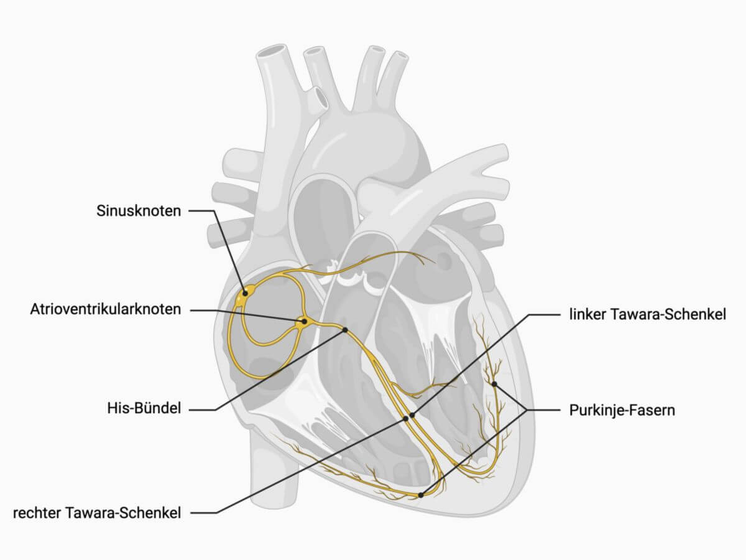
EKG
Messung der elektrischen Erregung des Herzens
→ Zeitaufwendig
→ Fehleranfällig

